Slide 1
Følelser 3.trinn

Slide 2
Inngangsmusikk
Notes:
Sett på inngangsmusikk:
For Indre Østfold kommune: Can't Stop The Feeling.mp4
For eksterne kommuner: Trolls: Can't Stop The Feeling | GoNoodle - YouTube
Vi rydder klasserom
Vi samles i ringen

Slide 3
Pust og bevegelse
Notes:
Øvelsen heter «Klappe og børste kroppen»
Sansemotorisk øvelse - Klappe og børste kroppen
Når du skal gjennomføre pusteøvelsen med elevene, velger du selv om du vil vise filmen eller om du modellerer selv.
Dersom du ønsker å benytte en annen øvelse, finner du flere eksempler på https://www.io.kommune.no/tjenester/skole-og-utdanning/robuste-barn/pust-og-bevegelse/

Slide 4
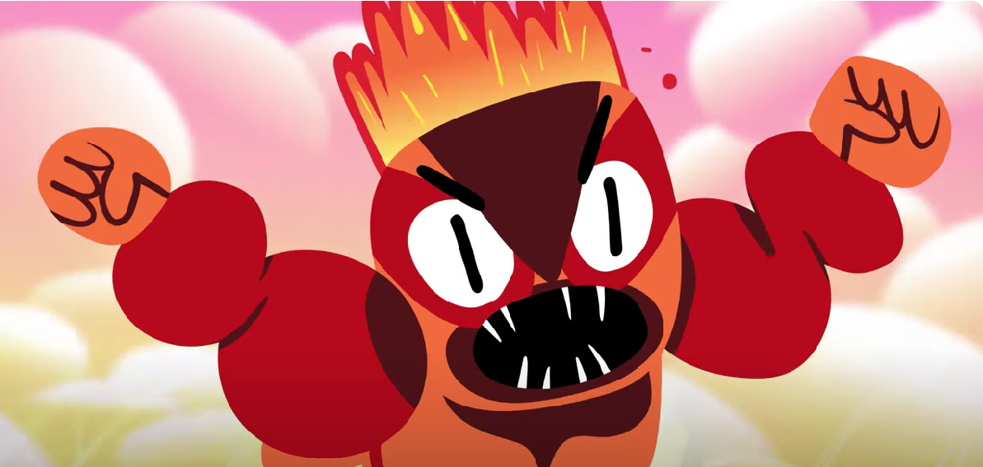
Vi ser film!
Hva gjør du når du blir sinna?
Notes:
Vi ser film! Hva gjør du når du blir sinna?
Hva gjør du når du blir sinna? (youtube.com)
Varer 2.50 min

Slide 5
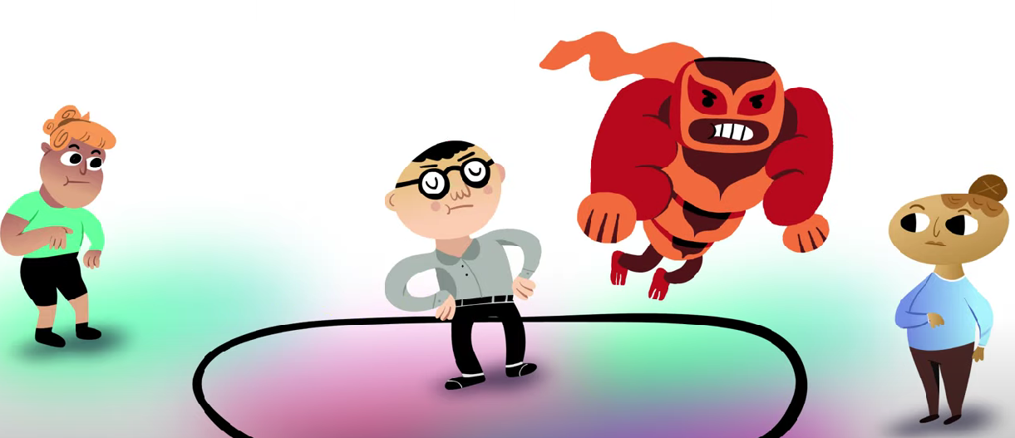
Hvorfor blir vi sinte?
Notes:
Hvorfor blir vi sinte?
La elevene komme med innspill, lærer kommer med forslag ved behov.
Feks.
Vi blir sinte for å verne om grenser, stå opp mot urettferdighet, holde andre på avstand eller bekjempe trusler. Sinne skaper handlingskraft. Vi kan også bli irriterte over en kommentar, når ting ikke går som planlagt eller opprørt over noe som skjer.
OBS! Noen ganger kan sinnefølelsen handle om noe annet enn at vi egentlig er sinte. Vi kan være lei oss, triste, såret, sjalu eller føle oss urettferdig behandlet.

Slide 6
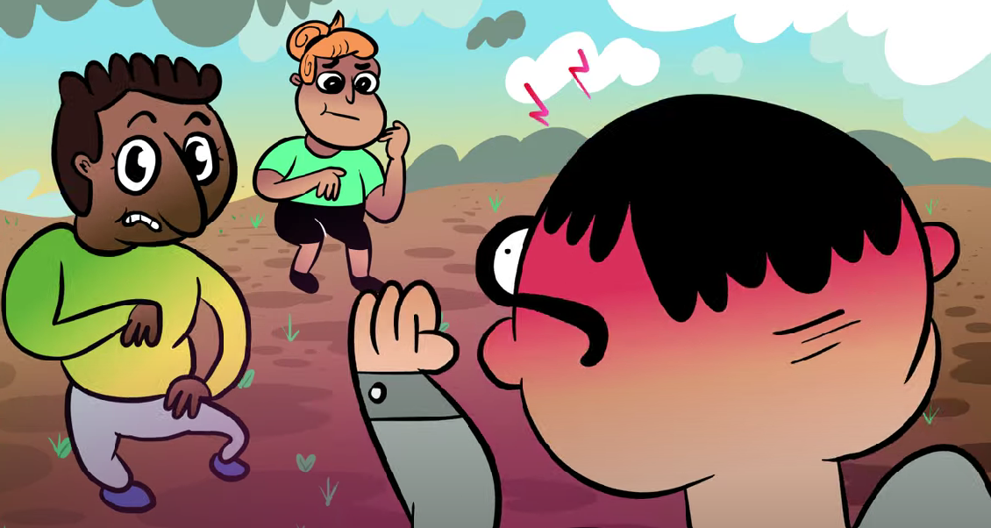
Hva er forskjellen på sinne og aggresjon?
Notes:
Hva er forskjellen på sinne og aggresjon?
La elevene komme med innspill, lærer kommer med innspill ved behov.
Feks.
Sinne og aggresjon er to forskjellige ting. Sinne er en følelse på samme måte som glede eller tristhet, mens aggresjon er en handling - det du gjør eller sier: feks; slå, dytte, si stygge og slemme ting og true. Man kan være sint uten å være aggressiv, og aggressiv uten å være sint.
Det bra og lov å være sint, sinne er en følelse som sier ifra om at noe ikke er greit. Men det er f.eks. ikke lov å slå andre selv om man er sint.

Slide 7
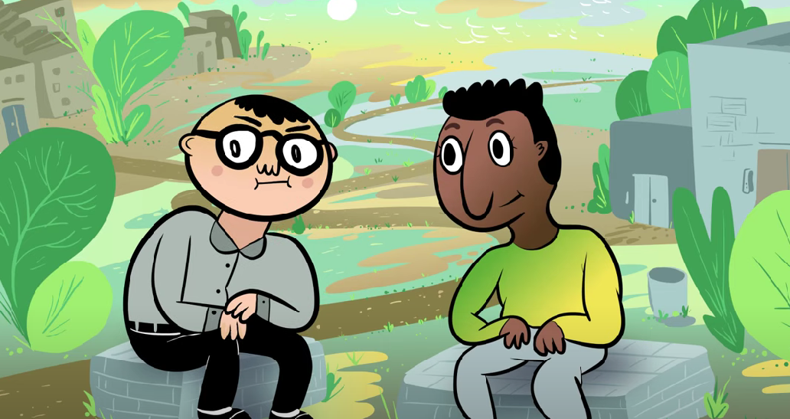
Hva kan du gjøre hvis du blir veldig sint?
Notes:
Hva kan du gjøre hvis du blir veldig sint?
La elevene komme med innspill, lærer kommer med innspill ved behov.
For eksempel:
Ta en pause eller en tenkepause, gå et annet sted, trekke pusten dypt flere ganger, telle til ti eller gå til en voksen. Fortell andre hvordan du har det, f.eks: «jeg er sint» eller « jeg blir sint når….» Noen trenger å få brukt kroppen mer fysisk, bevege seg, tegne eller f.eks slå i en pute.
.

Slide 8
Vi leker!
Hviskeleken
Notes:
Hviskeleken
Formål: Humor og lek
Beskrivelse: Elevene står i ring. Lærer starter med å hviske en kort setning til sin skulderpartner. Skulderpartner hvisker videre til neste person, og slik fortsetter det hele veien rundt. Da avsløres det hva som ble hvisket den siste gangen og hva som ble opprinnelig sagt.
Tips: Vær oppmerksom negative utvikling og krenkende setninger – enten i starten eller på slutten. Setninger må ikke være sårende eller rangerende. I slike tilfeller stoppes leken, og gruppen må ta en prat om spillereglene, før leken eventuelt settes i gang ved en senere anledning.

Slide 9
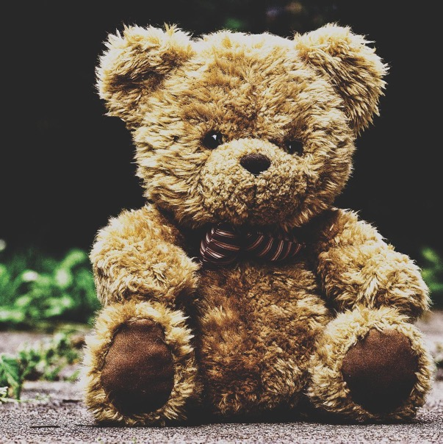
Vi oppsummer sammen i ringen
    Hva likte du i dag?
    Hva lærte du?
    Hvorfor er dette viktig?
    Hva kan vi øve på?
Notes:
Vi setter oss i ringen og oppsummerer sammen.
Prosess: Sende en ball e.l. rundt i ringen. Alle får ordet etter tur. Elevene sier en ting hver. Det er helt fint å si det samme som de andre, eller noe annet. Vi tar et spørsmål av gangen.
Vi bytter spørsmål underveis, f. eks når 5-6 elever har svart
Hva likte du i dag?
Hva lærte du?
Hvorfor er dette viktig?
Hva kan vi øve på?
Foto: Bildet er tatt av Bildet er tatt av Alexas_Fotos fra Pixabay

